Slide 1

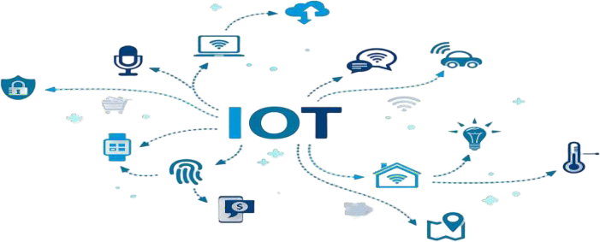
ARQUITECTURA Y CONECTIVIDAD
TRABAJO FINAL
Grupo 6

Slide 2
Profesor: Jorge Morales
Grupo 6 – Integrantes:
1- Andres Montaño
2- Emma Gutierrez
3 – Federico Birge
4 – Leonardo Gonzalez
5 – Mario Gonzalez
6 – Pedro Rojo

Slide 3
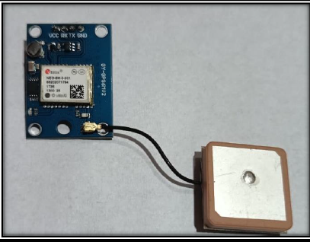
MODULO GPS NEO 6M
HARDWARE UTILIZADO:

Slide 4
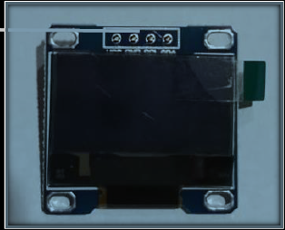
Pantalla Oled de 0,96”

Slide 5
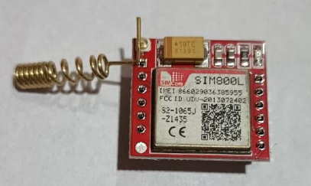
Modulo GSM Sim 800L

Slide 6
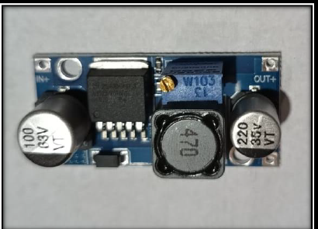
Regulador de voltaje step down LM2596S

Slide 7
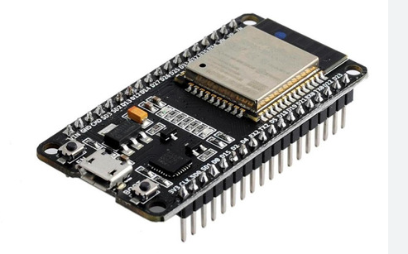
Microcontrolador ESP32

Slide 8
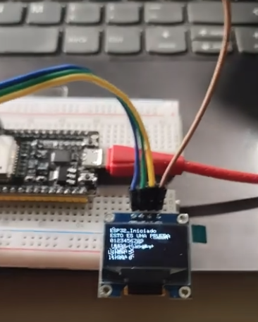
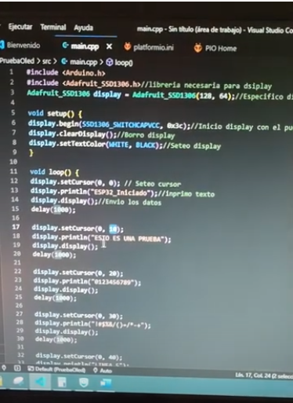
Realizando pruebas, previas al montaje del proyecto: Código pantalla OLED

Slide 9
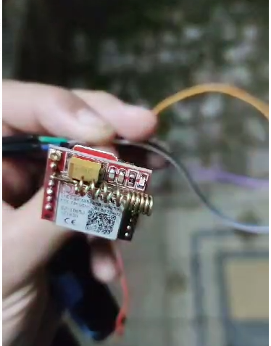
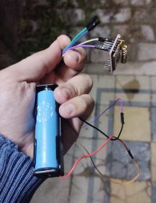
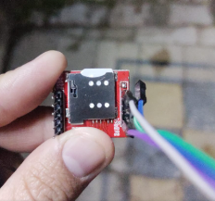
Realizando pruebas, previas al montaje del proyecto: Modulo GPS SIM800L

Slide 10
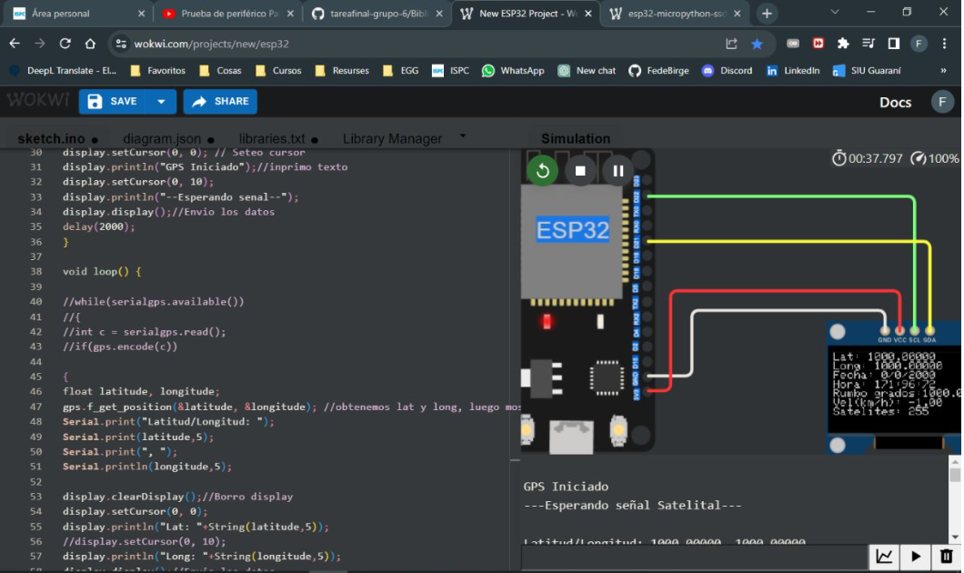
Realizando simulación en WOKWI:

Slide 11
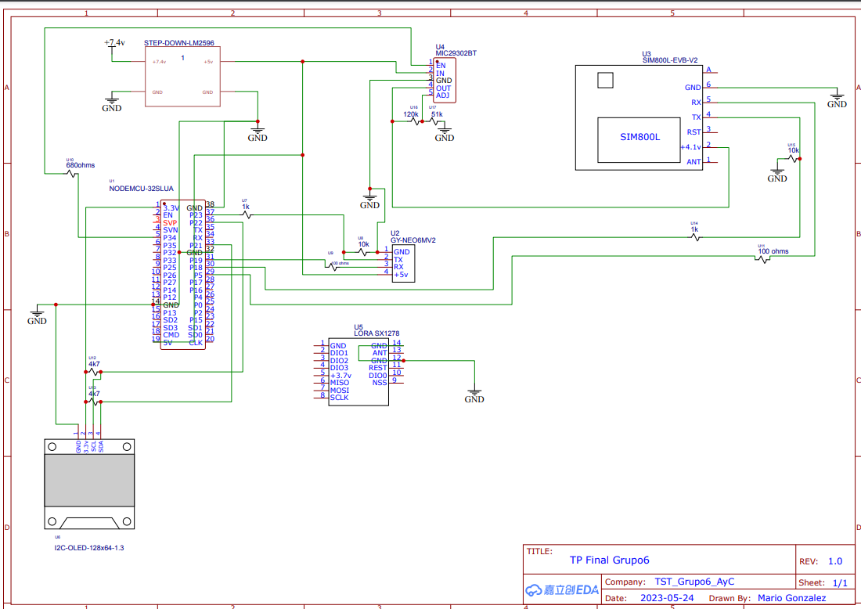
Diagrama electrónico:

Slide 12
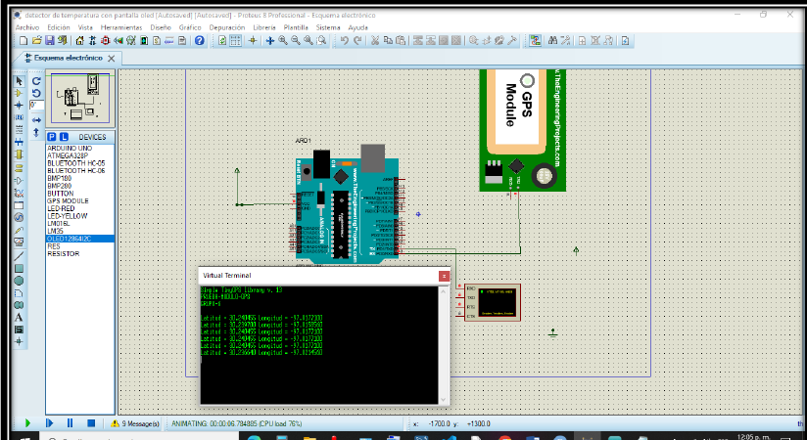
Simulación módulo GPS:

Slide 13
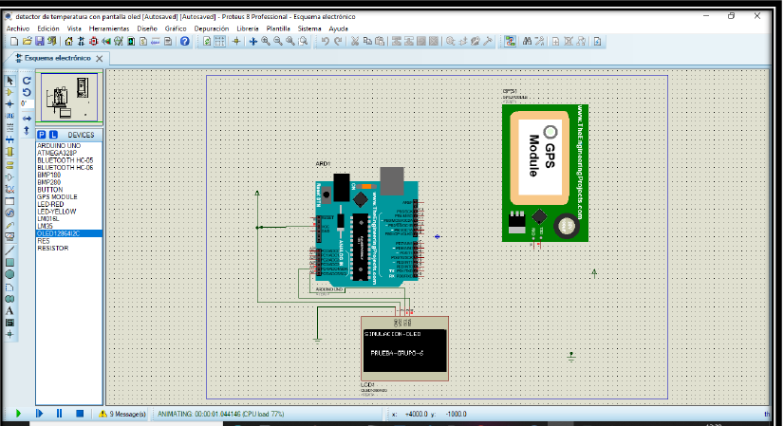
Simulación Pantalla OLED:

Slide 14
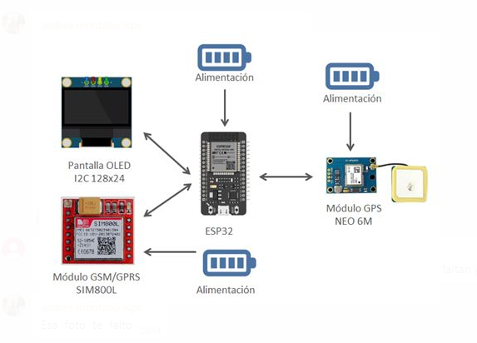
Diagrama de Conexiones:

Slide 15
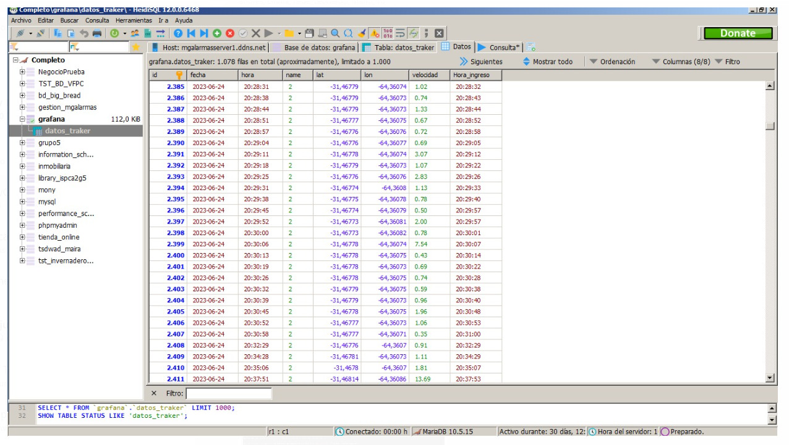
En acción: guardando datos en la BD

Slide 16
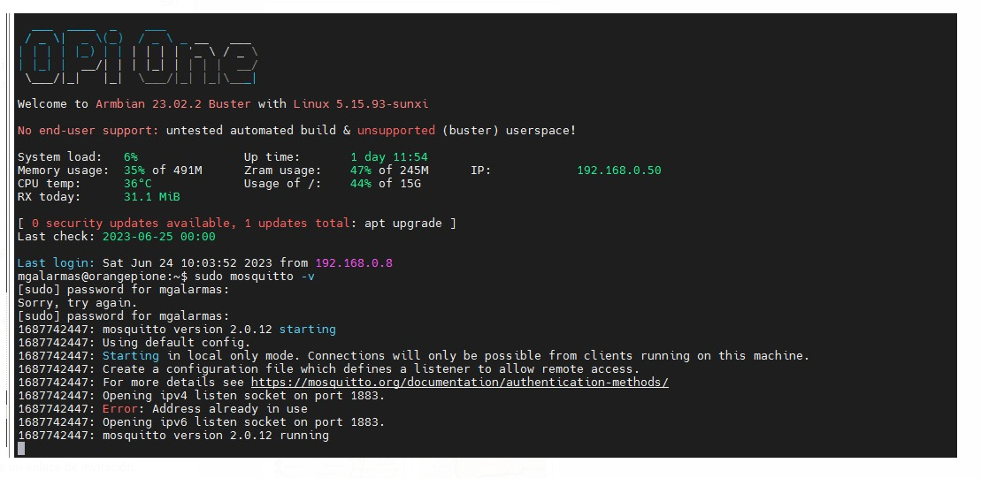
Ejecutando Broker MQTT “Mosquitto”

Slide 17
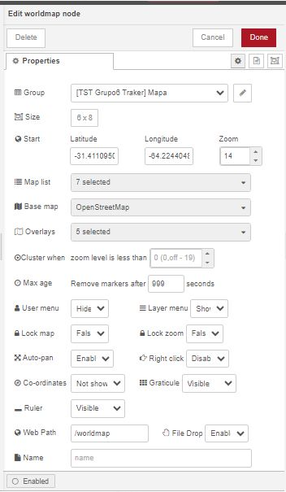
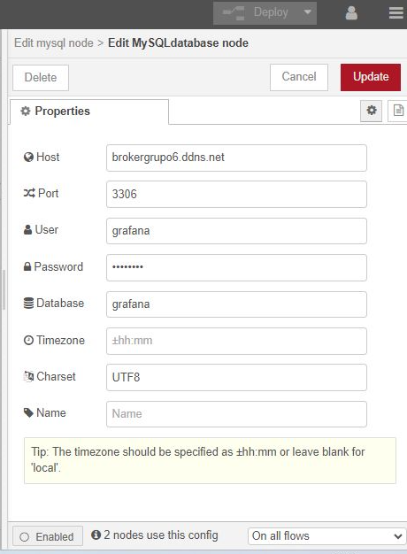
Configurando App Tracker:

Slide 18
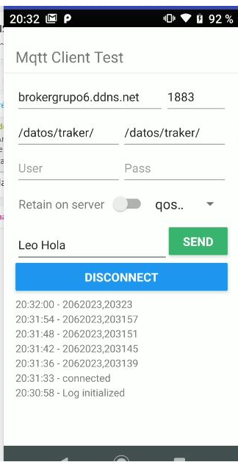
Probando en APP MQTT:

Slide 19
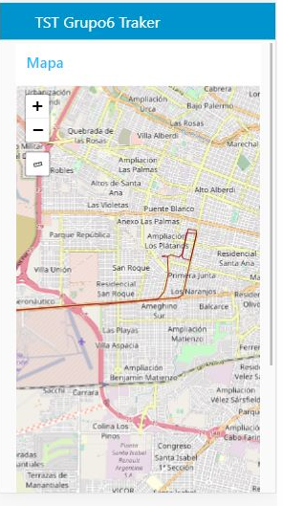
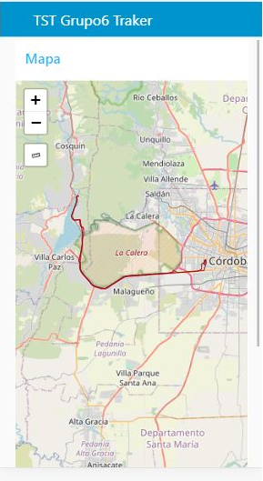
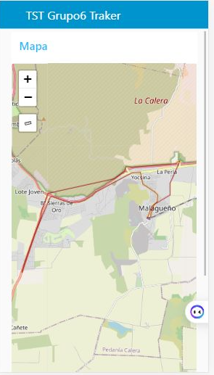
Ejecutando Tracker: Rutas guardadas en BD:

Slide 20
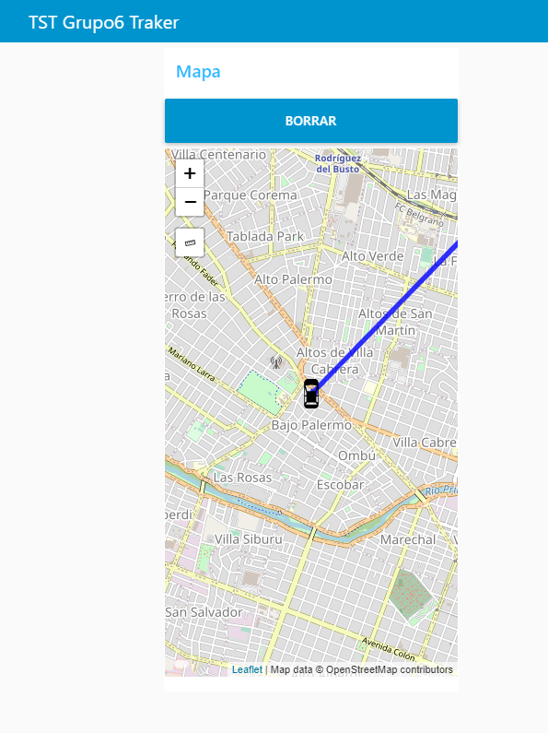
Probando en APP Visual:

Slide 21
¡¡ MUCHAS GRACIAS !!

